Slide 1
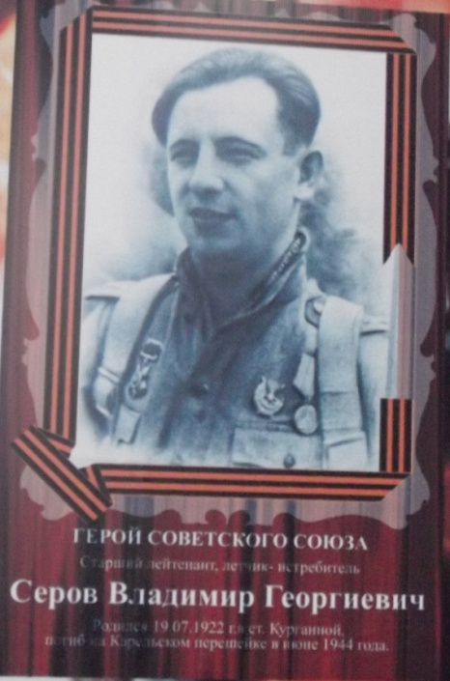
Единый Всекубанский проект «Судьба и Родина едины»
«В.Г.Серов – герой нашей малой Родины».

Slide 2
До начала проектной недели обсуждалась проблема, которую предстоит решить участникам проектной деятельности, рассматривались пути решения проблемы. Осуществлялось распределение ролей в группе. При распределении функций учитывался принцип самостоятельного выбора учащимися направлениями проектной деятельности и своей социальной роли.
Вначале проектной недели были поставлены следующие задачи, которые постепенно решались в течение последней школьной недели:
осмысление неразрывной связи героических страниц истории России и Кубани с сегодняшним днем, преемственности поколений;
развитие интереса и уважения к жизни замечательных людей, явивших примеры гражданского служения, исполнения ими патриотического долга.
На протяжении первых дней проектной недели дети усердно работали над своими проектами под руководством классных руководителей.
Цикл мероприятий позволили учащимся осознать свою сопричастность с историей большой и малой Родины, отдать дань памяти и уважения знаменитым землякам, проникнуться пониманием единства судьбы каждого кубанца с Россией и родным краем.

Slide 3
Рабочая группа
Художники-оформители – Матросов Д. 2 «А»
Артемьева А. 2«А», Гудименко В. 2 «А»
Богданов Д. 2 «Б», Кисельникова у. 2 «В»
Семёнова Д. 2 «Г», Цехмистренко Д. 2 «Г»
Видео оператор – Валовитый Н. 2 «Б»
Журналист – Куйдин В. 2 «А», Ярцева В. 2 «Г»
Острецов С. 2 «Б», Порохина С. 2«В»
Фотограф – Зеленин В. 2 «В», Лёгенькая Л. 2 «Б»
Пожарицкая А. 2 «Г»
Редактор – Тарасов К. 2 «А», Мищук В. 2 «Б»,
Чернова П. 2 «В»
Консультанты – классные руководители
Запорожец Г.И., Богданова Е.А.,
Романтеева Е.Н., Олейникова М.Н.
Составитель презентации – Романтеева Е.Н.

Slide 4
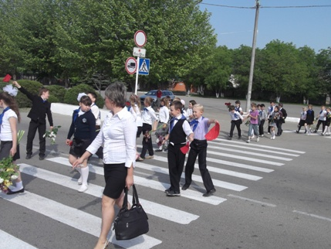
МАОУ СОШ№1
им. В.Г. Серова
г.Курганинск
Городская детская библиотека
Краеведческий музей
Памятник В.Г.Серову при въезде в город Курганинск
Улица Серова
МАОУ
СОШ№2
Учащиеся вторых классов разработали
маршрутные листы, согласно которым они
планируют посетить
памятные места нашего города, а также
работают над проектом .

Slide 5
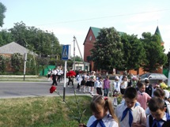
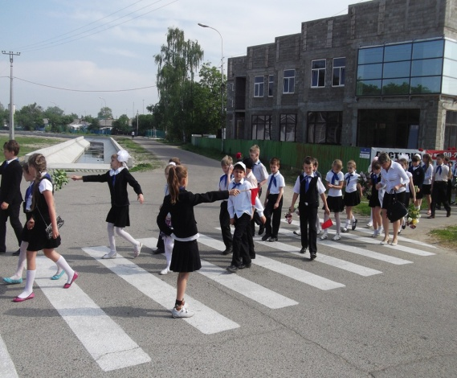
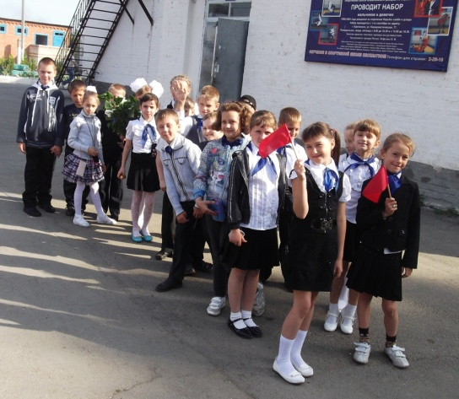
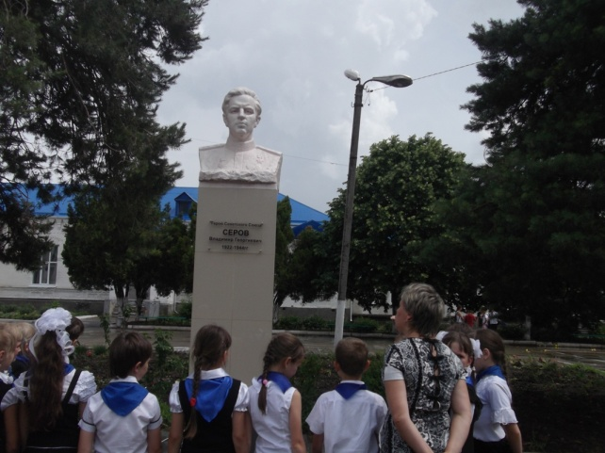
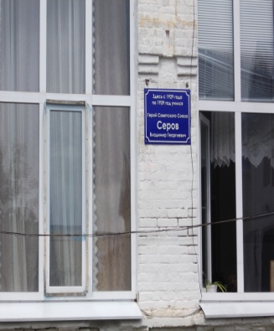
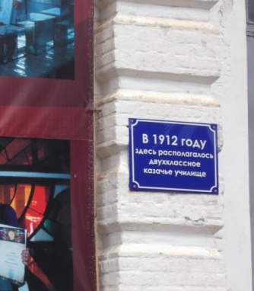
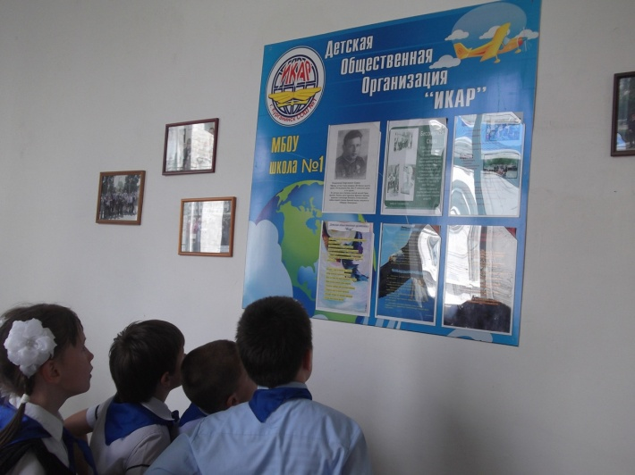
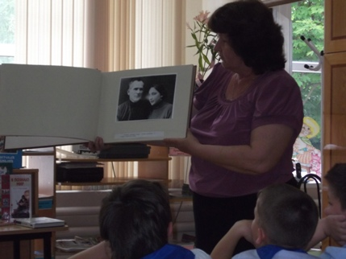
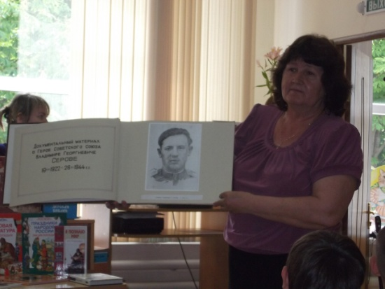

Slide 6
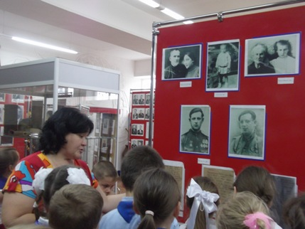
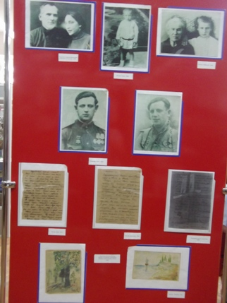
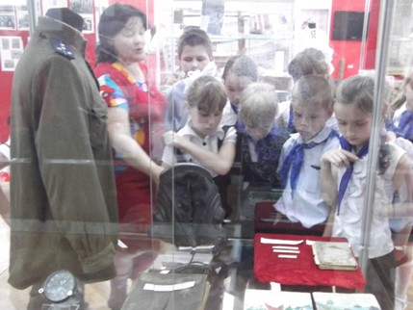
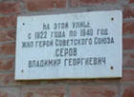
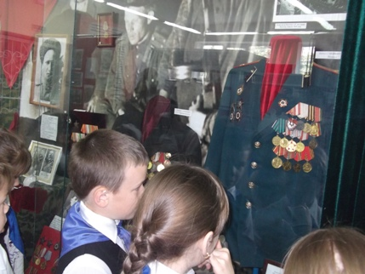
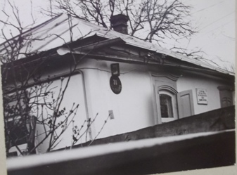
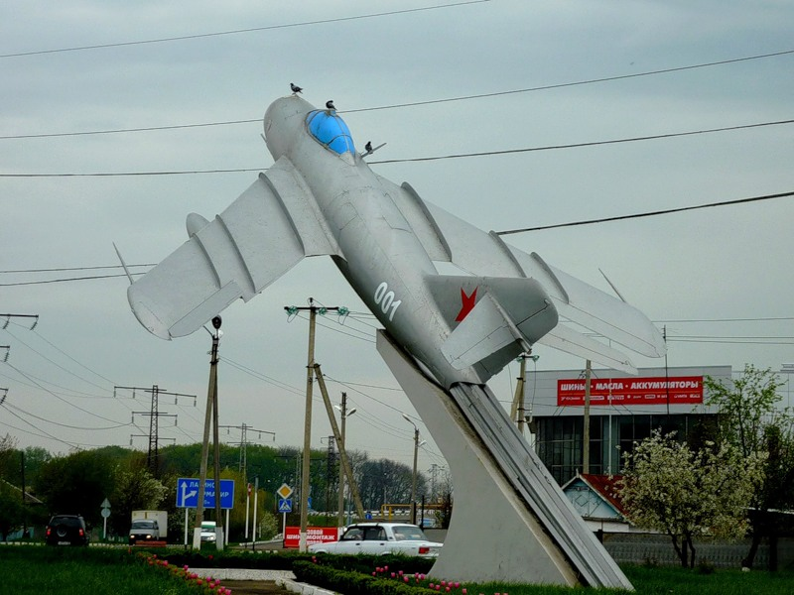

Slide 7
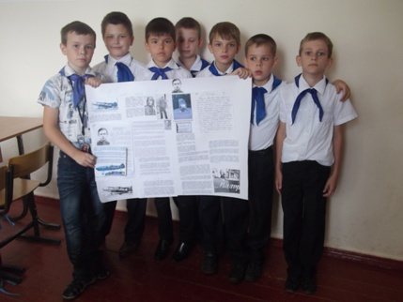
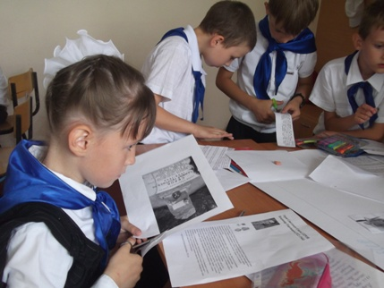
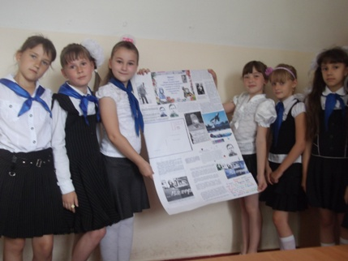
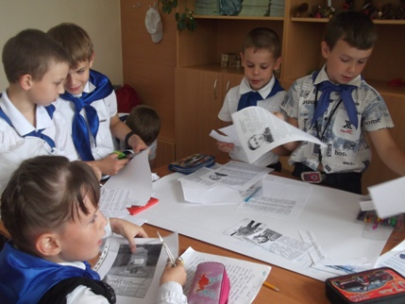
После завершения линейки, посвященной празднику Последнего звонка, учащиеся школы были приглашены на Единый Всекубанский классный час «Судьба и Родина едины!», где состоялись презентации итогов проведения проектной недели, а главное – еще раз обратились к историческому прошлому своего родного города, края, страны.

